Slide 1
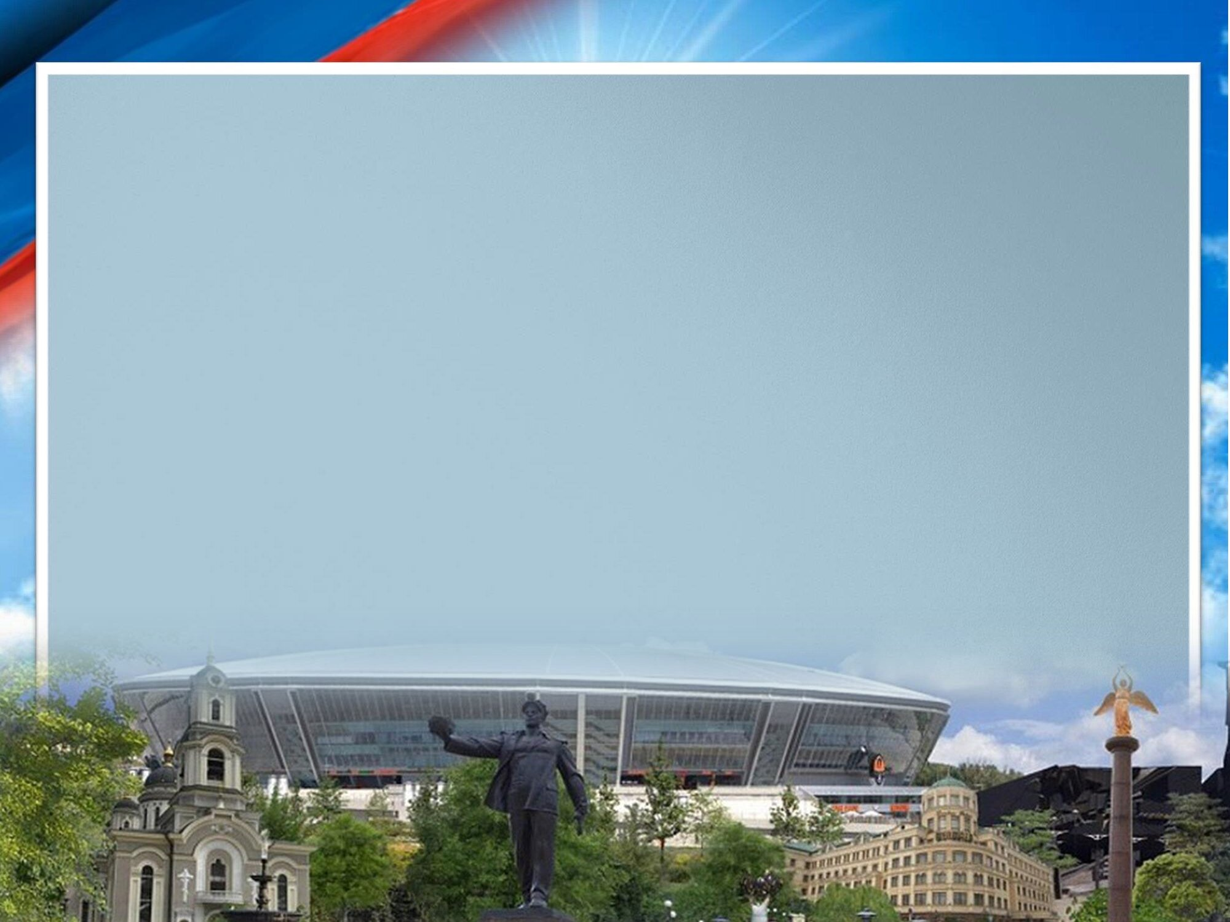
МУНИЦИПАЛЬНОЕ ДОШКОЛЬНОЕ ОБРАЗОВАТЕЛЬНОЕ УЧРЕЖДЕНИЕ « ЯСЛИ-САД КОМБИНИРОВАННОГО ТИПА №352 ГОРОДА ДОНЕЦКА»
Уголок патриотического воспитания
в средней группе № 3
«Мой любимый город Донецк»
Воспитатели:
Захарова Л.В.,
Задворная И. Н.
г. Донецк – 2020 г.

Slide 2


«Любовь к родному краю, родной культуре, к родному селу или городу, к родной речи начинается с малого – с любви к своей семье, к своему жилищу. Постепенно расширяясь, эта любовь переходит в любовь к своей стране, к её истории, её прошлому и настоящему, а затем ко всему человечеству, к человеческой культуре»
Д. С. Лихачев.
В соответствии с ТОП ДО «Растим личность» и вариативно воспитательно - образовательной программы «Донбасс – мой край родной», для полноценной реализации системы воспитания патриотизма у дошкольников, в РППС группы был создан уголок патриотического воспитания «Мой любимый город Донецк».

Slide 3
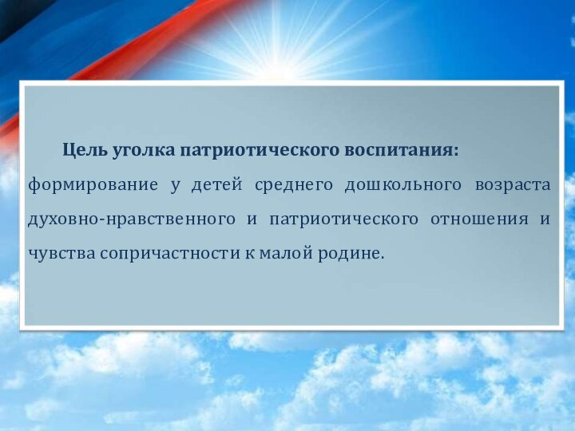

Slide 4


Задачи уголка патриотического воспитания:
воспитывать любовь к родному краю;
формировать бережное отношение к природе и всему живому;
закреплять представления ребенка о себе как о члене коллектива;
формировать представление о деятельности людей, прославивших Донбасс;
приобщать детей к традициям и обычаям Донбасса;
формировать представления о семье, о системе родственных связей, взаимоотношениях и обязанностях членов семьи.

Slide 5
Принципы организации уголка патриотического воспитания:
принцип информативности
(наличие дидактического и информационного материала)
принцип стабильности и динамичности (постоянно действующий уголок, с возможностью изменения наполняемости, согласно возрасту воспитанников)
принцип открытости
(уголок имеет характер открытой, незамкнутой системы, способной к корректировке и развитию)
принцип вариативности
(совмещение нескольких блоков по патриотическому воспитанию в одной зоне)
принцип интеграции
(использования материала во время образовательной деятельности в других областях)

Slide 6
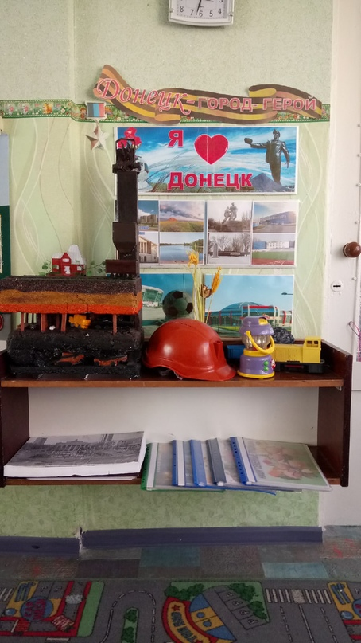
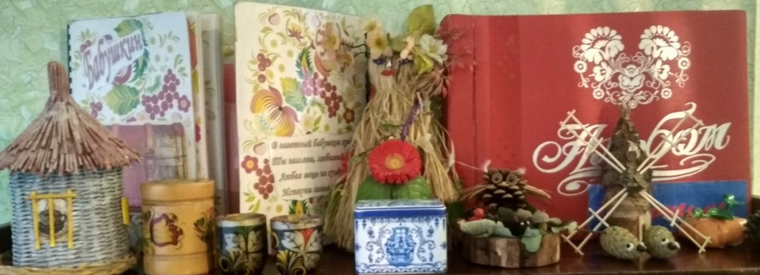
Паспорт уголка патриотического воспитания
в средней группе №3
«Мой любимый город Донецк»
Основные требование к организации уголка патриотического воспитания:
надёжность
высокое качество используемых материалов
оснащение согласно возрасту и потребностям детей данной возрастной группы
безопасность

Slide 7
Макросфера №1. «Донбасс- мой родной край»
альбомы «Фамильные рецепты», «Наши добрые дела»;
гербарий;
дидактические игры «Моя семья. Кто что делает?», «Хорошие манеры и привычки»;
методические пособие (авторская разработка) «Природные зоны земли», «Природные зоны Донбасса»;
постоянно действующая выставка продуктов СДВД «Дорожка фантазии»;
серия журналов, издаваемая воспитателями группы совместно с родителями «Такая разная осень» .

Slide 8
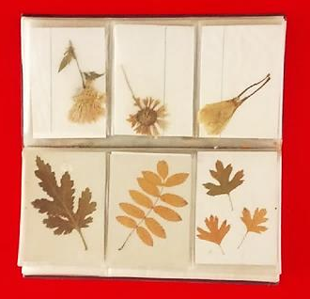
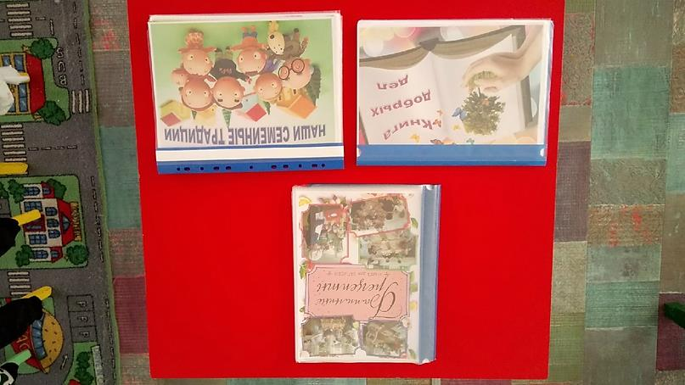
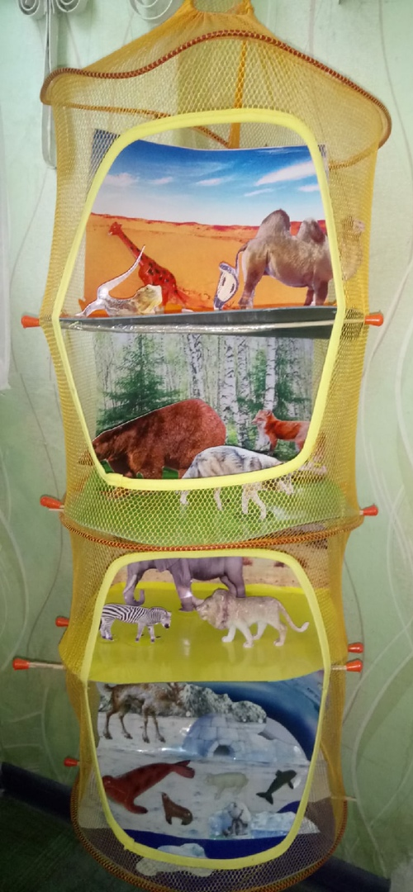

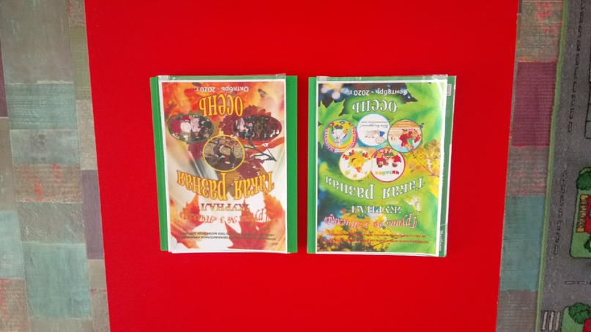
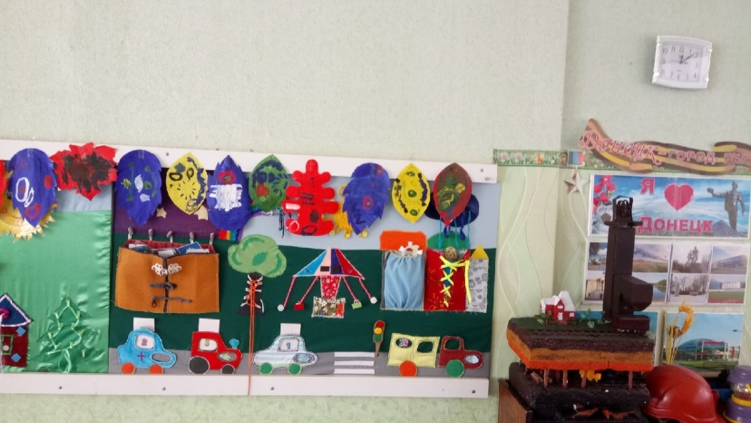

Slide 9
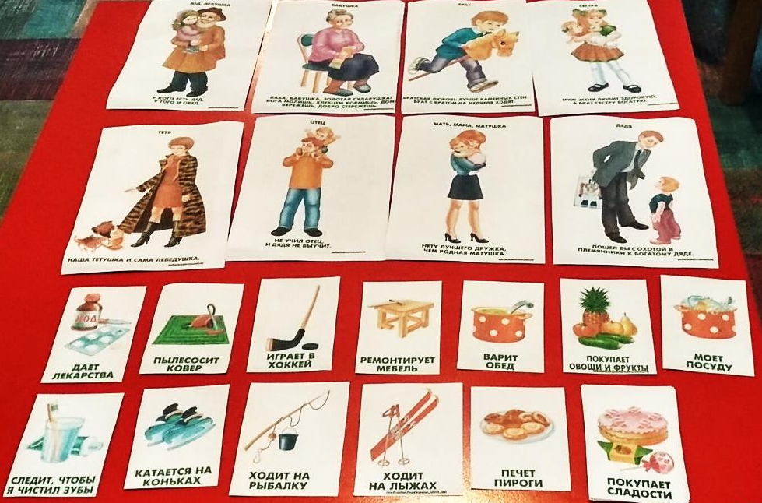
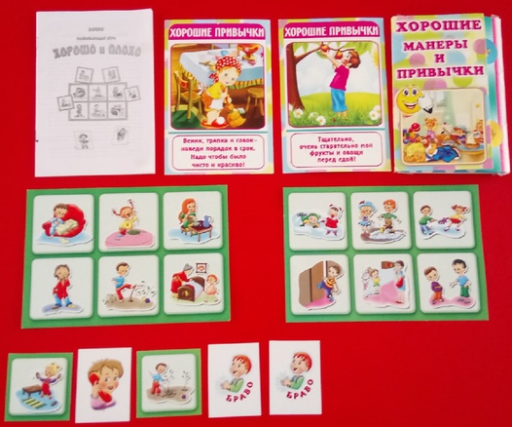
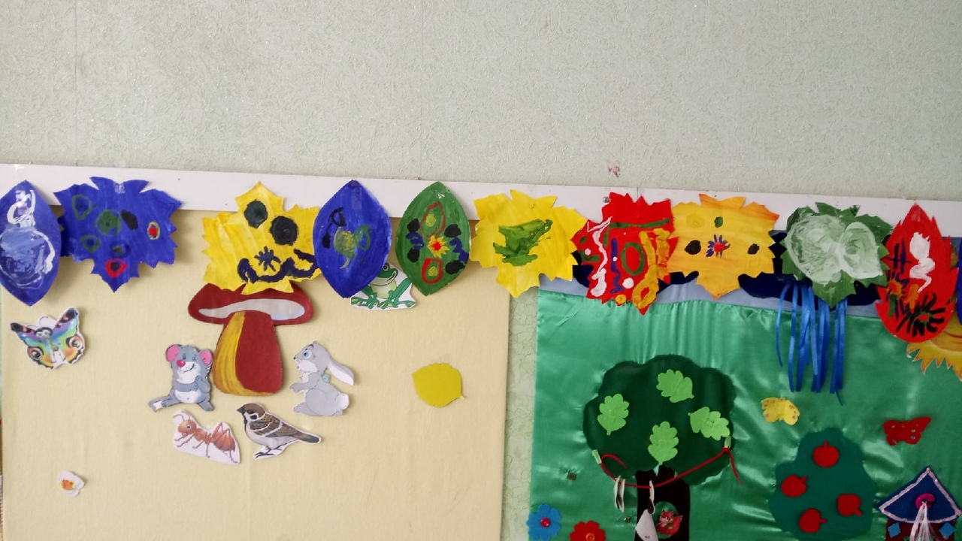

Slide 10
Макросфера №2. «Духовно - нравственные основы народа Донбасса»
Картотека «Коммуникативные игры детей 4 -5 лет»;
Картотека сюжетно- ролевых игр. Средняя группа;
Картотека утренних приветствий «Традиция «Утренний круг друзей».

Slide 11




Slide 12
Макросфера 3. «Воспитай в себе гражданина Донецкой Народной Республики»
макет «Шахта»;
символы шахтерского труда- каска, уголь;
коллекция «Проездные талоны»;
альбом «Выдающиеся личности Донбасса»;
постоянно действующая выставка «Мастерская народных умельцев» (знакомство с профессиями прошлого и современности с использованием краеведческого принципа).

Slide 13
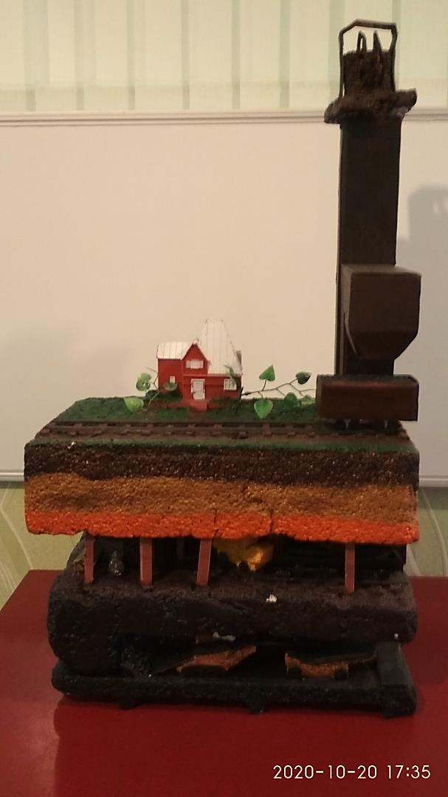

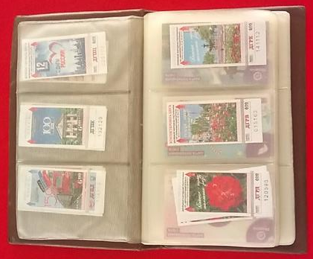
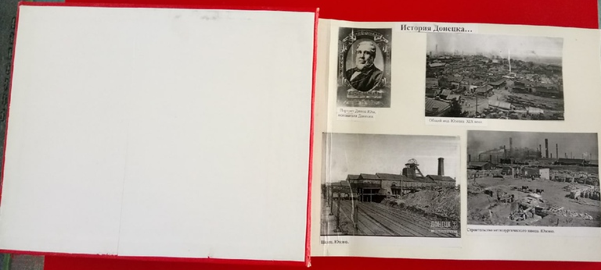

Slide 14
Макросфера 4. «Донбасс и Русский мир»
альбомы «Памятные места Донецка», «Мозаика времени»;
фотоиллюстрации «Донецк»;
Лэпбук «Бабушкин сундук» (авторская разработка);
Дидактические игры «Матрешки», «Элементы народных росписей», «Путешествие по городу» (авторские разработки).

Slide 15
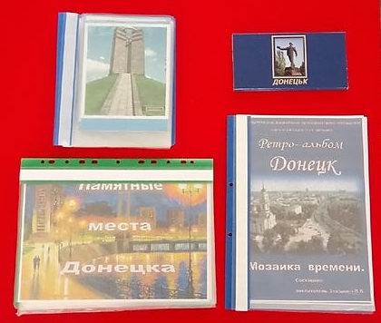
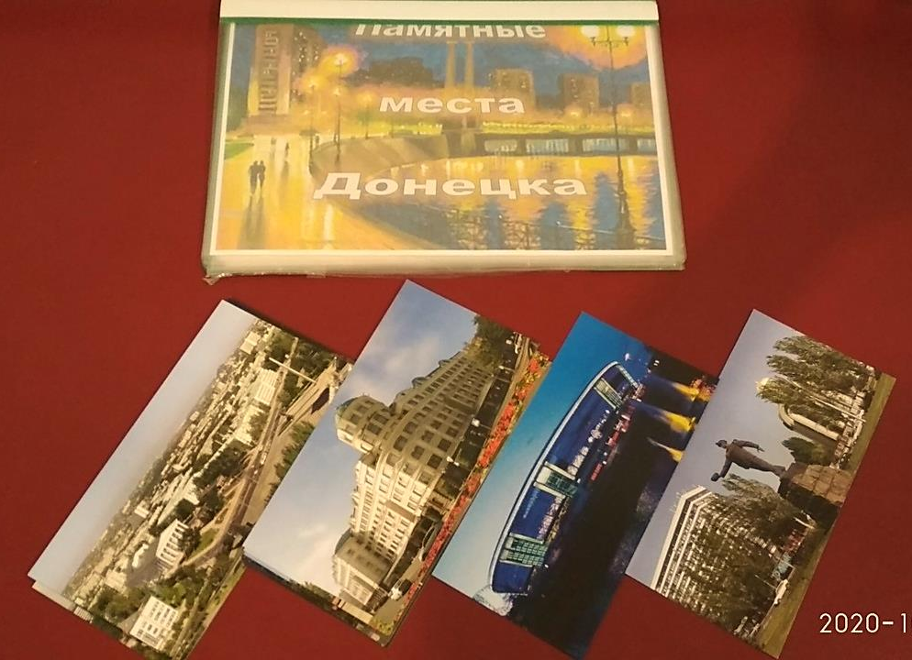
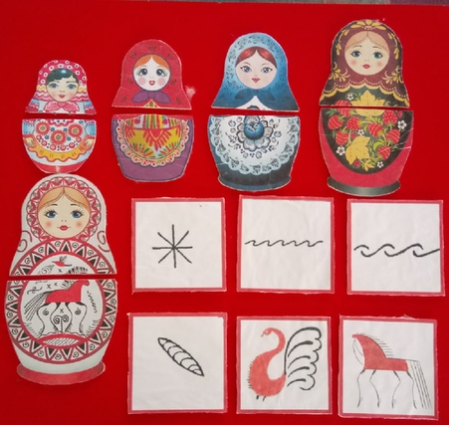
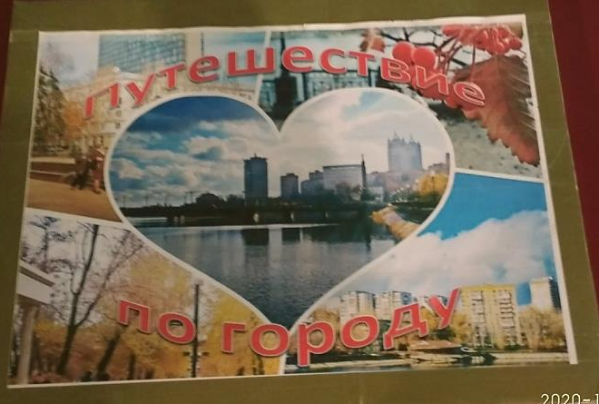
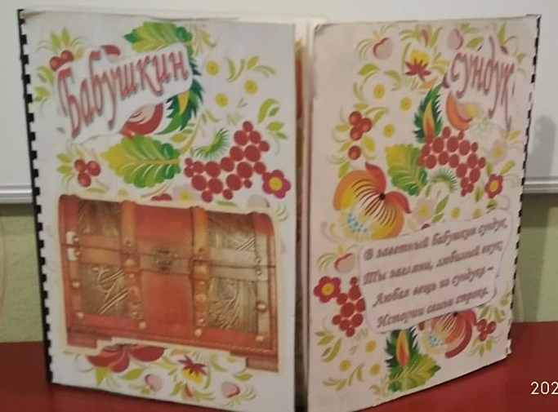

Slide 16
Спасибо за внимание!

